Slide 1
CNN 기반 역전세 예측 Ai 모델
임진우

Slide 2
데이터 전처리(EDA)
201908
202308
까지의
아파트
데이터를
추출
(selenium)
도단위에서의 평균 변화율
추출
도단위에서의
평균 변화율을 이용하여
시단위에서의
결측치를 보간
시단위에서의
평균 변화율을 이용하여
시군구
단위에서의
결측치를 보간
박스 플롯을
사용하여
전세율
이상치 제거
(200%이상은 제거)

Slide 3
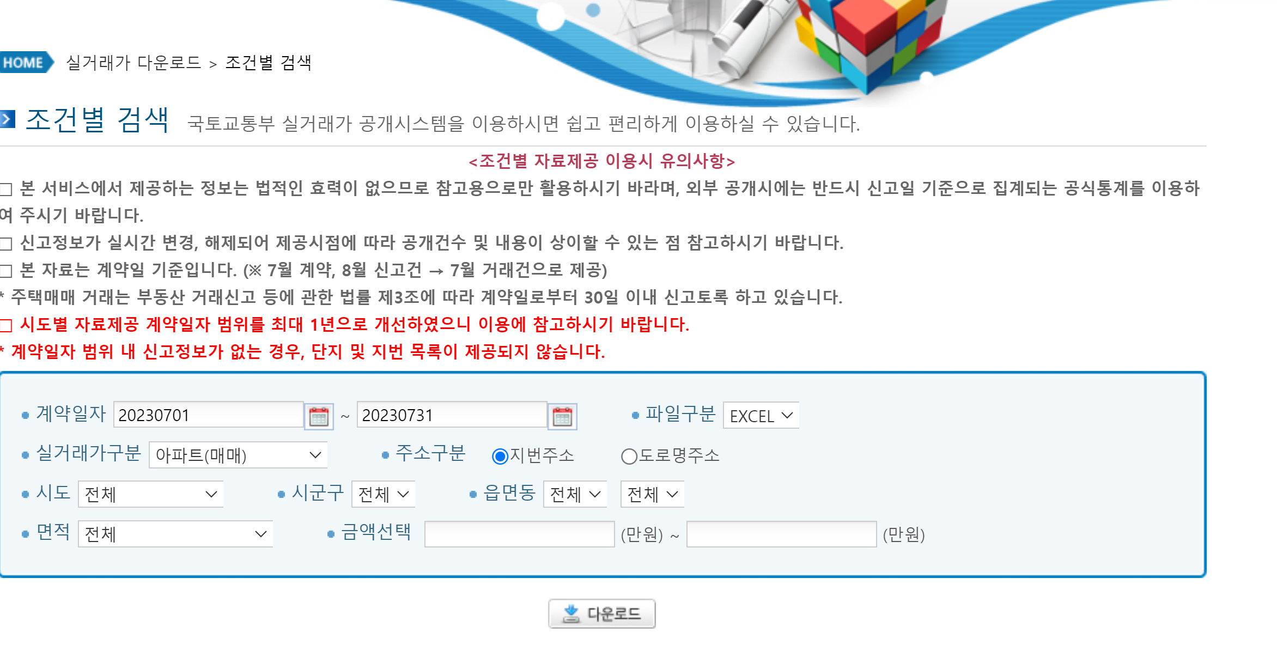
데이터 전처리(EDA)
201908
202308
까지의
아파트
데이터를
추출
(selenium)
국토교통부 실거래가 공개시스템을 Selenium을 이용하여
크롤링을 진행하였음
아파트 실거래 데이터를 2019년 08월부터 2023년 08월까지 추출

Slide 4
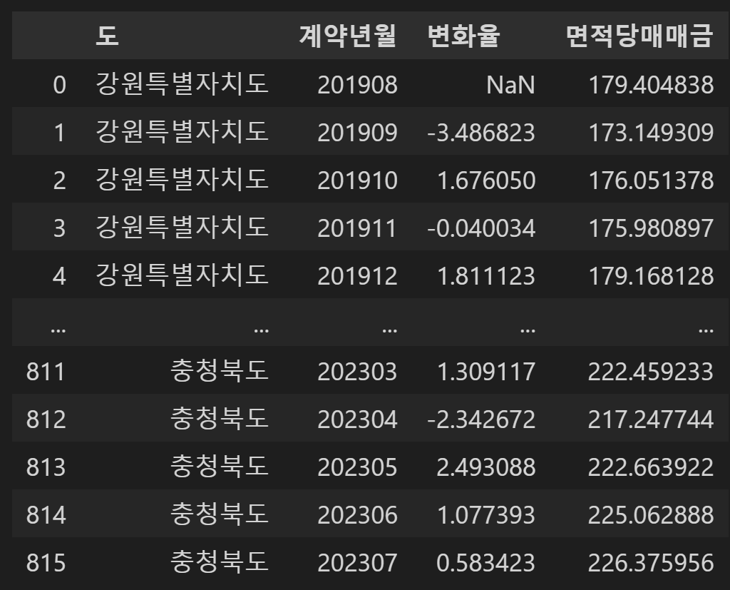
데이터 전처리(EDA)
도단위에서의 평균 변화율
추출
도 단위에서의 월간 면적당매매가와 월간 면적당보증금 을 추출하여
각각 변화율을 구하였습니다.

Slide 5
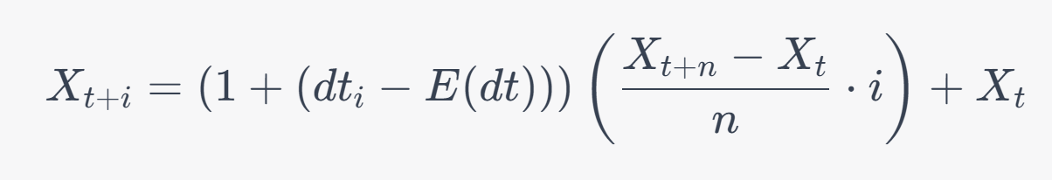


데이터 전처리(EDA) 알고리즘
도단위에서의
평균 변화율을 이용하여
시단위에서의
결측치를 보간
결측치가 존재하는 열 사이에, 변화를 주어 다음과 같이 보간
$X_{t}$ : 시단위에서의 평균 월간 매매금
$d_{t}$ : 도단위에서의 평균 월간 매매금의 변화율
${E(d}_{t})$ : 도단위에서의 평균 월간 매매금의 변화율의 총 합의 평균
이 과정을 반복하여 시군구 단위에서의 결측치를 처리

Slide 6
모델 구축
5개월치의 데이터를 기반으로 다음 월의 전세율이 85퍼센트인지,
아닌지를 예측하는 분류문제로 가정하였습니다.
전세율이 85퍼센트 이상이면 1을 반환하고, 85퍼센트 이하면 0을
반환하는 AI를 구축하였습니다
85퍼센트로 선정한 이유는 전세율이 100%를 넘는 데이터가 너무 희소하여 이를 해결하기 위해 타협을 하였습니다

Slide 7
모델 구축
슬라이딩 윈도우 방식을 활용한 CNN 모델을 구축하였습니다
Model: "sequential_11"
_________________________________________________________________
Layer (type) Output Shape Param #
=================================================================
conv1d_11 (Conv1D) (None, 3, 256) 6400
flatten_11 (Flatten) (None, 768) 0
dense_181 (Dense) (None, 128) 98432
dense_182 (Dense) (None, 128) 16512
dense_183 (Dense) (None, 128) 16512
dense_184 (Dense) (None, 128) 16512
dense_185 (Dense) (None, 128) 16512
dense_186 (Dense) (None, 128) 16512
dense_187 (Dense) (None, 128) 16512
dense_188 (Dense) (None, 128) 16512
dense_189 (Dense) (None, 128) 16512
...
Total params: 253,569
Trainable params: 253,569
Non-trainable params: 0
1개의 1D 합성곱 층과 평탄화층이 존재하고
10개의 Relu 층이 존재합니다.
맨 마지막으로 Sigmoid를 이용한 활성화 층이 존재

Slide 8
모델 구축 결과
precision recall f1-score support
0 0.92 0.77 0.84 11934
1 0.54 0.80 0.64 3976
accuracy 0.78 15910
이 모델은 특히 전세율이 85% 이상인 주택에 대해서 높은 재현율을 가짐
또한, 전세율이 낮은 주택(85% 이하)에 대해서는 높은 정밀도로 예측
주말동안 Optuna 및 다양한 데이터를 추가하여, 재학습을 진행할 계획

